Slide 1
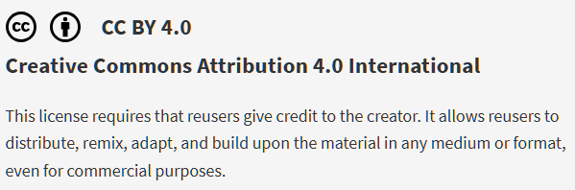
IGK1
2. Beratung in der Wirtschaftspolitik (23.10.2024)
Mark Spektor, M. Sc.

Slide 2
Agenda
10:15 – 10:25: 10min Impuls zu wirtschaftspolitischer Beratung
10:25 – 11:00: Ausarbeitung wirtschaftspolitischer Fragestellung (mit KI)
11:00 – 11:30: Gespräch mit Dr. Becker (BMWK) – Webex
11:30 – 11:35: Reflexion des Gesprächs mit Dr. Becker
11:35 – 11:45: Verfeinerung der Fragestellung mit Nachbar:in

Slide 3
Wirtschaftspolitische Beratung – Grundlagen
Ziel: Entwicklung von Lösungen für gesellschaftliche und wirtschaftliche Herausforderungen
Wissenschaftliche Beratung:
Ermittlung realistischer und umsetzbarer Lösungen
Bewertung der gesellschaftlichen Auswirkungen wirtschaftspolitischer Entscheidungen
Herausforderungen:
Komplexität der Fragestellungen
Datenverfügbarkeit
Politische Einflüsse auf wissenschaftliche Empfehlungen (Lobbyismus, Wahlzyklen, Ideologie)

Slide 4
Kriterien für gute wirtschaftspolitische Forschungsfrage
Klarheit und Präzision:
  Vermeidung allgemeiner Fragen
  Z.B. Statt „Wie beeinflusst Innovation die Wirtschaft?“
  „Wie beeinflussen Subventionen für erneuerbare Energien das Wirtschaftswachstum in Deutschland?“
Forschbarkeit:
  Genügend Daten und Literatur müssen verfügbar sein.
Relevanz:
  Bezieht sich die Frage auf aktuelle wirtschaftliche Herausforderungen?
Abgrenzung:
  Der Umfang sollte nicht zu breit gefasst sein.
Themenbezug:
  Verknüpfung mit Kursinhalten: Innovation, Wachstum, Nachhaltigkeit. (min. 1 Element)

Slide 5
Dokumentation der KI-Nutzung für den Foliensatz
Arbeitsschritt | Eingesetzte(s) KI-System(e) | Beschreibung der Verwendungsweise
Strukturvorschlag für die Slides | ChatGPT-3.5 | Erste Erstellung einer logischen Struktur für das Folienset
Inhaltsgenerierung & Brainstorming | ChatGPT-3.5 | Entwicklung der inhaltlichen Kernelemente und thematische Gliederung
Integration menschlicher Inhalte | ChatGPT-3.5 & Menschliche Beiträge | Hilfswissenschaftler David Bechler lieferte Inhaltsvorlagen als Referenzen
Überarbeitung & Anpassung für WS 24/25 | ChatGPT-4o | Aktualisierung und Verfeinerung der Inhalte für das Wintersemester 24/25
Wording & sprachliche Feinabstimmung | ChatGPT-4o | Anpassung von Formulierungen nach präzisen Anweisungen

